Slide 1
کۆنتربۆینت
هه‌رێمی کوردستان – زانکۆی سه‌لاحه‌دین
کۆلێژی هونه‌ره‌جوانه‌کان / هه‌ولێر
به‌شی - میوزیک
مامۆستای بابه‌ت : هیوا ته‌لعه‌ت
پۆلی چوار

Slide 2
کۆنتربۆینتی دوو ده نگی 5- كۆنتربۆينتی نه‌خشاو

Slide 3
كۆنتربۆينتی نه‌خشاو
ئةم ريَطاية بۆية كونتربوَينتي نةخشاوي ثيَي دةطوتريَ ضونكة هةممو جوَرة كاتةكاني نوَتة نوسين تيايدا بةكار ديَت(كروَش هةشتي، نوار ضواري، بلانش دووي، روَند يةكي هةروةها نوتةي بةخال), هةروةها كانتوس فيرموس يش ئةكري وةكو جؤراني ثيَشو لة يةك جوَرة كاتيَكي نوَتة نوسين دا بنوسريَت ياخوت هةممو جوَرة كاتةكاني تري نوَتة نوسين تيايدا بةكار بهيَندريَت جا ئةم كاتة بة كونتربوَينتي نةخشاو و تيَكةلَ دةناسريَت.

Slide 4
كۆنتربۆينتی نه‌خشاو
ليَرةدا مةرج ئةوةية كة كونتربوَينت contrast جياوازي لة ميلؤدي و ريتم لةطةل كانتوس فيرموس دروست بكات.كاتيك نؤتةي دريَذ لة كانتوس فيرموس هةبيَت ثيَويستة كونتربوَينت نوتةي كورتو جولاوي ليَ بنوسريَت، وةهةروةها بة ثيَضةوانة.

Slide 5
كۆنتربۆينتی نه‌خشاو
لةم جوَرةشدا هةموو جوَرة بنضينةكاني جوَراني رابردو بة هةمان شيَوة كاربةرن.
بوَ بةكارهيَناني دةنطي هاويةكي (متنافر) ثيَويستة دةنطةكةي ثيَشي لة دةنطة هاويةكييةكة كورت تر بيَت.
لةم جؤرةدا (كونتربوَينتي نةخشاو)ئةطةر كانتوس فيرموس لةخوارةوة بيَت ئةكريَ تةنها لة سةرةتا كونتربوَينت بة ميانةي سيَيي دةست ثيَبكات.

Slide 6
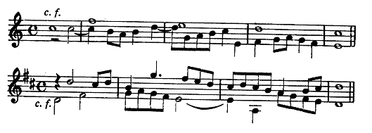
نمونه كۆنتربۆينتی نه‌خشاو‌

Slide 7
نمونه كۆنتربۆينتی نه‌خشاو‌

Slide 8
راهيَنان:
تكاية 7 باركانتوس فيرموس بنوسة.
تكاية كونترا بوينتي نةخشاو بوَ كانتوس فيرموس بنوسة.

